Slide 1
GF(2⁸) 곱셈
https://youtu.be/6ZKK0jSyYiE

Slide 2

갈루아 체(Galois field)
체 : 덧셈, 뺄셈, 곱셈, 나눗셈의 사칙연산을 집합 안에서 소화할 수 있는 집합
유한체 : 유한개의 원소를 갖고 있는 체 GF(p^{n}),
유한체 = 갈루아체 = , GF(p^{n})는 p^{n} 개의 원소를 갖는 유한체이다.
p는 소수이고, n 은 양정수
GF(7) {0,1,2,3,4,5,6}

Slide 3
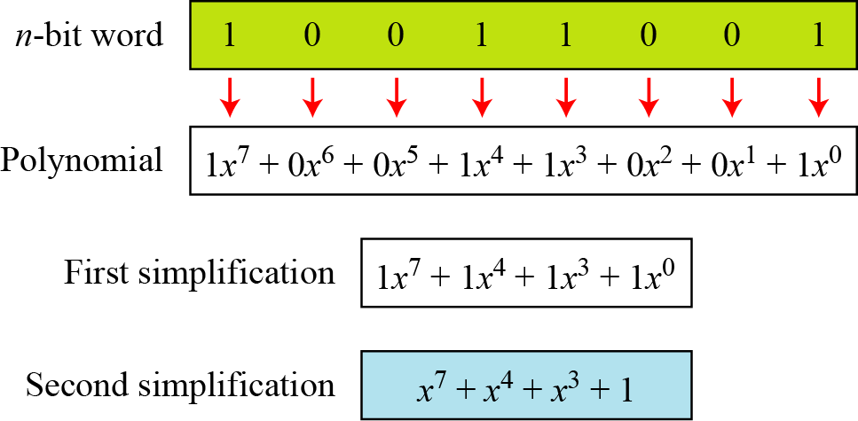

덧셈 곱셈
n-bit 워드들을 표현하는 다항식들은 두 개의 체 GF(2) 와 GF(2^{n})를 사용
모듈러는 기약 다항식 사용
GF(2^{n})의 다항식들의 집합들에 대해서, 차수 n의 다항식의 어떤 집합은 군은 모듈러로서 정의된다

Slide 4
덧셈
다항식의 덧셈과 뺄셈 연산은 같은 연산 = exclusive-or (XOR)연산을 의미
GF(2⁸)에서 (x⁵ + x² + x) $⨁$ (x³ + x² + 1)

Slide 5
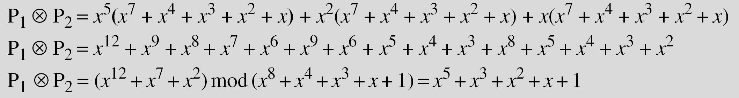
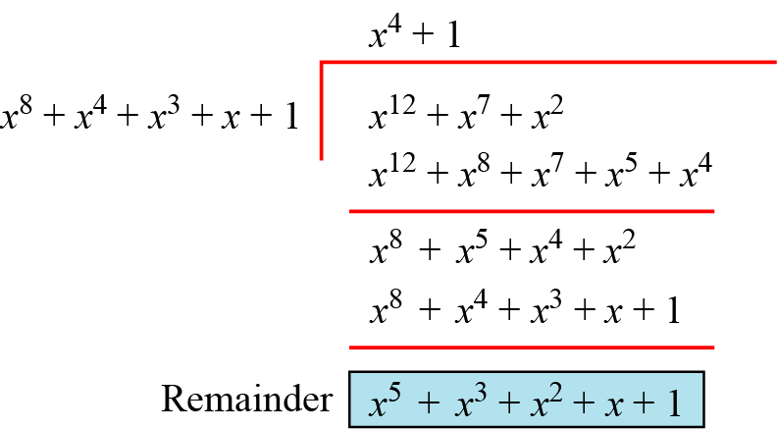
곱셈
x^{i} 에 x^{j} 를 곱하면 결과로 x^{i+j}을 얻는다.
곱셈은 n − 1보다 큰 차수를 가지는 항을 생성할 수도 있다. 따라서 모듈러 다항식을 사용하여 곱셈한 결과를 줄일 필요가 있다.
(x⁸ + x⁴ + x³ + x + 1)을 갖는 GF(2⁸) 에서 (x⁵ + x² + x) ⊗ (x⁷ + x⁴ + x³ + x² + x)

Slide 6
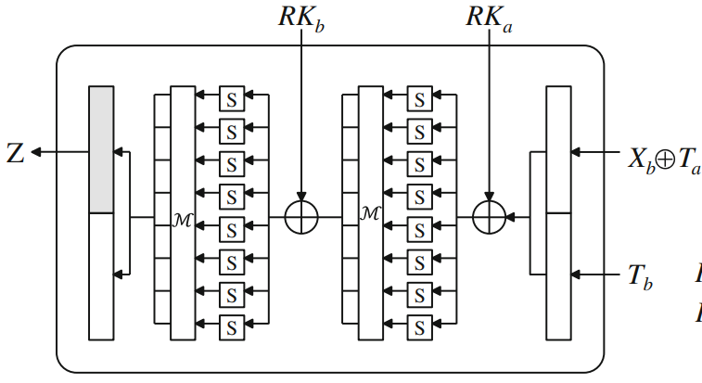
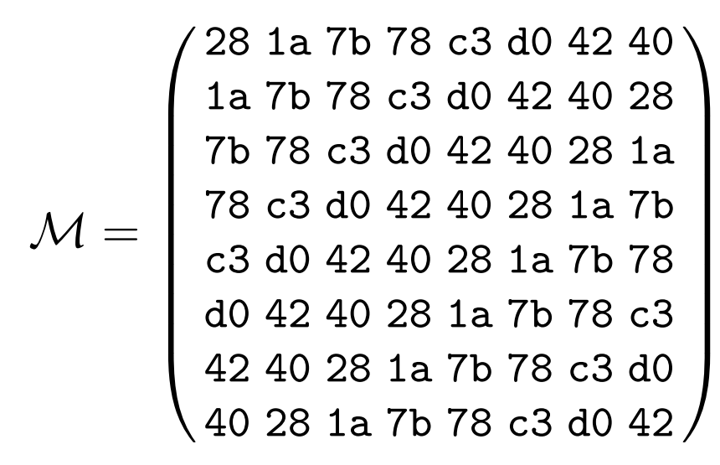
FEA MDS matrix
8차 기약 다항식 p(t)=t⁸ + t⁶ +t⁵ +t⁴ +1을 이용하여 정의된 GF(2⁸) 상의 곱셈
IoT 환경을 위한 곱셈

Slide 7
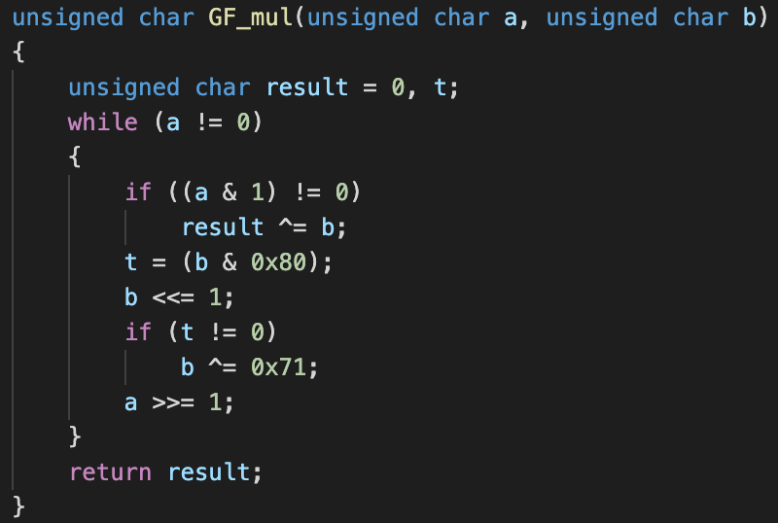
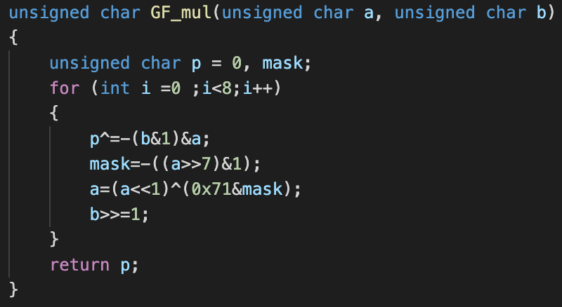
곱셈 연산 수행

Slide 8
룩업 테이블
모든 수의 곱셈 2⁸ * 2⁸ = 2¹⁶ 6kbyte 사용
행렬 M 원소 2⁸ * 8 = 2¹² 2kbyte 사용
^{아두이노 우노(uno)}
^{ATmega328P AVR 8-bit 마이크로컨트롤러}
^{2kbyte의 램 사용}

Slide 9
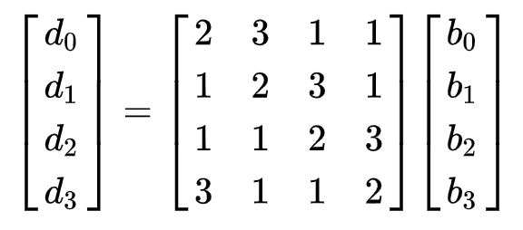
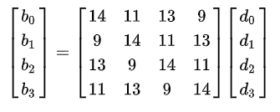
곱셈 규칙
#define xtime(x) ((x<<1) ^ (((x>>7) & 1) * 0x1B))
uint8_t mul9(uint8_t a) { /* 9 = 8 + 1 */
return xtime(xtime(xtime(a))) ^ a;
}
uint8_t mul11(uint8_t a) { /* 11 = 8 + 2 + 1 */
uint8_t a2 = xtime(a), a4 = xtime(a2), a8 = xtime(a4);
return a8 ^ a2 ^ a;
}
uint8_t mul13(uint8_t a) { /* 13 = 8 + 4 + 1 */
uint8_t a2 = xtime(a), a4 = xtime(a2), a8 = xtime(a4);
return a8 ^ a4 ^ a;
}
uint8_t mul14(uint8_t a) { /* 14 = 8 + 4 + 2 */
uint8_t a2 = xtime(a), a4 = xtime(a2), a8 = xtime(a4);
return a8 ^ a4 ^ a2;
}
uint8_t mul2(uint8_t a) {
return xtime(a);
}
uint8_t mul3(uint8_t a) { /* 3 = 2 + 1 */
return xtime(a) ^ a;
}

Slide 10
곱셈 규칙
mul2(x), mul26(x), mul40(x), mul64(x)
2⁸ * 4 1kbyte
 |  | xor | 2 | 26 | 40 | 64
0x28 = 40 | mul40(x) |  |  |  | 1
0x1A = 26 | mul26(x) |  |  | 1
0x7B = 123 | mul2(mul40(x))^mul40(x)^mul2(x)^x | 3 | 1 |  | 2 | 1
0x78 = 120 | mul2(mul40(x))^mul40(x) |  | 1 |  | 2
0xC3 = 195 | mul2(mul64(x))^mul40(x)^mul26(x)^x | 3 | 1 | 1 | 1 | 1
0xD0 = 208 | mul2(mul40(x))^mul2(mul64(x)) | 1 | 2 |  | 1 | 1
0x42 = 66 | mul64(x)^mul2(x) | 1 | 1 |  |  | 1
0x40 = 64 | mul64(x) |  |  |  |  | 1

Slide 11
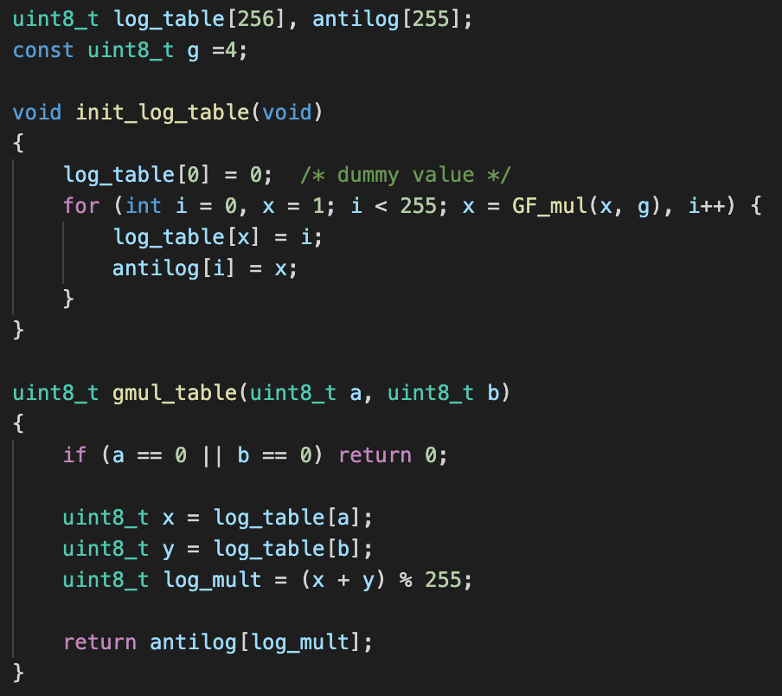
log table
log (U × V) = log (U) + log (V)))
log_table 256byte
antilog 255byte

Slide 12
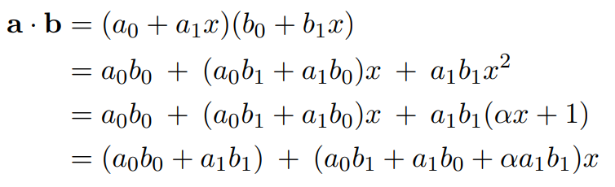


subfield representation
GF(2⁸) = GF((2⁴)²)
GF(2^{2m})
2⁴ * 2⁴ 256kbyte table

